Slide 1
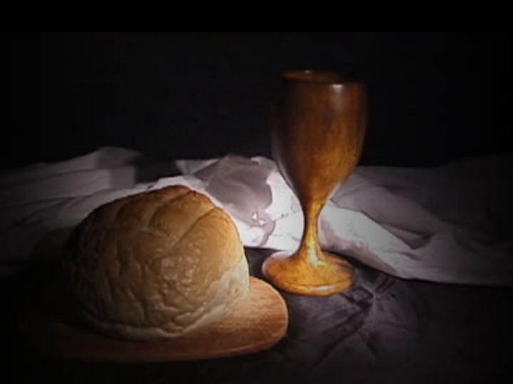
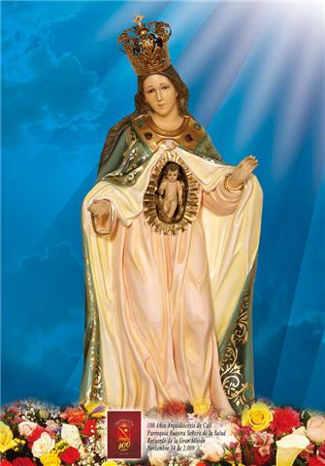
PARROQUIA
NUESTRA SEÑORA DE LA SALUD
EL CUERPO
Y
LA
SANGRE
DE
CRISTO

Slide 2
CANTO DE ENTRADA
YO TENGO UN GOZO
Yo tengo un gozo en mi alma, gozo en mi alma, gozo en mi alma y en mi ser, ¡Aleluya Gloria a Dios!.
1. Son como ríos de agua viva, ríos de agua viva, ríos de agua viva en mi ser.
2. Vamos cantando con todo su poder, vamos cantando con todo su poder, dad Gloria a Dios, dad Gloria a Él, vamos cantando con todo su poder.

Slide 3
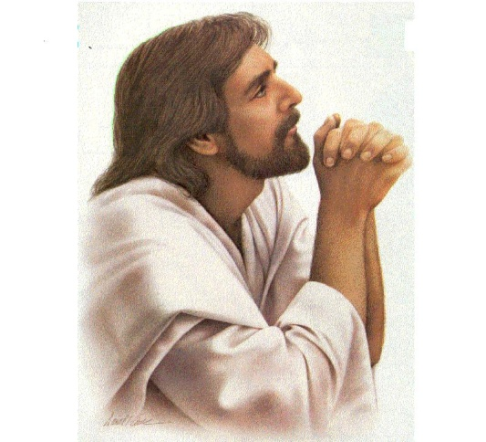
Ten piedad, Señor ten piedad.
Soy pecador, ten piedad. (BIS)
Y de mi Cristo apiádate, contra ti yo peque (BIS)
Ten piedad, Señor ten piedad.
Soy pecador, ten piedad. (BIS)

Slide 4
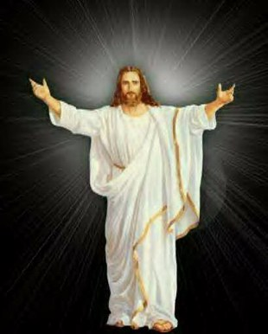
Gloria a Dios en el cielo y en la tierra paz a los hombres que ama el Señor
Por tu inmensa gloria te alabamos te bendecimos te adoramos, te damos gracias Señor.
Señor Dios rey celestial
Dios padre todo poderoso
Señor hijo único Jesucristo
Señor Dios cordero de Dios hijo del padre

Slide 5
Tu que quitas el pecado del mundo
Ten piedad de nosotros.
Tu que quitas el pecado del mundo
Atiende nuestras suplicas
Tu que estas sentado a la derecha del padre
Ten piedad de nosotros.
Porque solo tu eres santo
Solo tu Señor
Solo tu altísimo Jesucristo con el espíritu santo
En la gloria de Dios Padre.

Slide 6
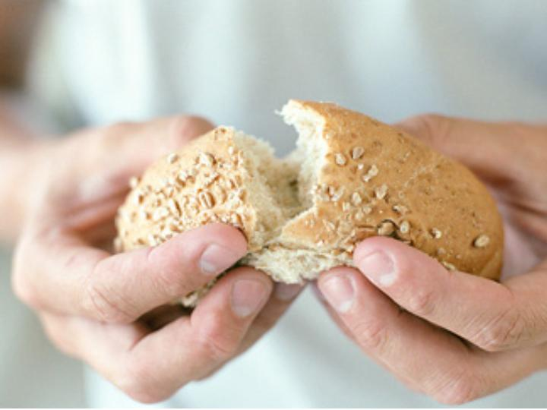
1. La vida de Jesús: Identidad del Señor

Slide 7
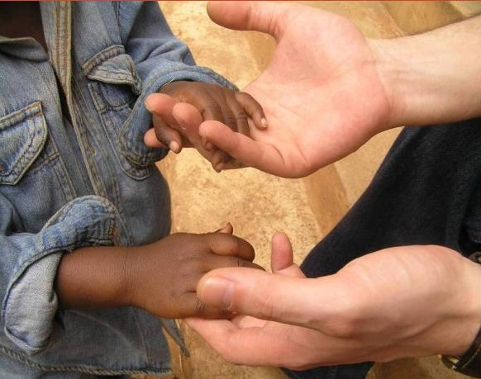
2. El milagro de amor – entrega - generosidad

Slide 8
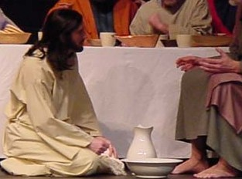
Esta es nuestra fe. Esta es la fe de la Iglesia, que nos gloriamos de profesar en Cristo Jesús, nuestro Señor.

Slide 9
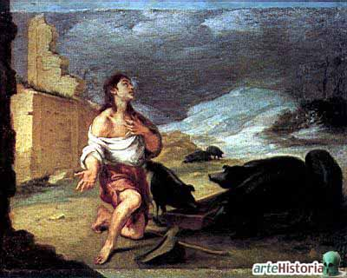
TODOS:
Escúchanos Señor

Slide 10
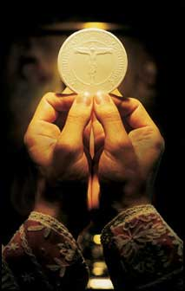
OFERTORIO
En este mundo que Cristo nos da, hacemos la ofrenda del pan, el pan de nuestro trabajo sin fin y el vino de nuestro cantar.
Traigo ante ti, nuestra justa inquietud: amar, la justicia y la paz.
Saber que vendrás, saber que estarás partiendo a lo s pobres tu pan(Bis)

Slide 11
SANTO
Santo, Santo, Santo, dicen los querubines, Santo, Santo, Santo es nuestro rey Yahvé, Santo, Santo, Santo es el que nos redime, por que mi Dios es Santo y la tierra llena de su Gloria es, por que mi Dios es Santo y la tierra llena de su Gloria es.
Cielo y tierra, pasara, mas tu palabra no pasara (Bis) No, no, no pasara, no, no, no, no, no, no pasara.

Slide 12
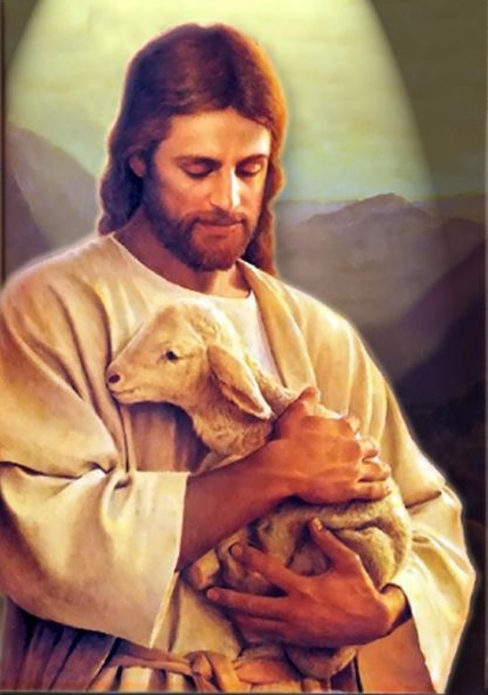
CORDERO
Cordero de Dios que quitas el pecado
De este mundo (Bis)
Ten piedad, ten piedad de nosotros ten piedad, ten piedad ten piedad y
danos la paz.

Slide 13
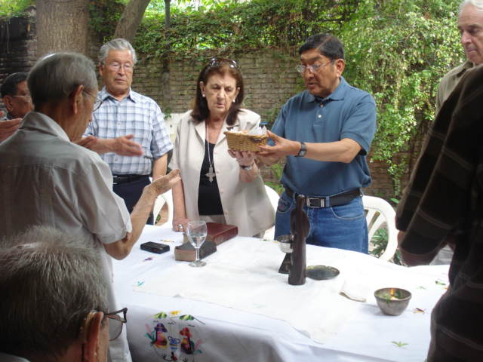
El milagro de compartir
¡Aquí hay cinco panes y dos peces! Son los primeros del banquete. Y tú, ¿qué es lo que tienes? Vacía tu alforja y, ligero, pregunta a tu compañero si quiere poner también él lo que lleva. Corred la voz. Que se haga mesa fraterna; que nadie guarde el pan de hoy para mañana. Desprendeos de lo que lleváis encima. Levantad los ojos al cielo y bendecid al Dios de la vida. Lo repartieron los que nada tenían. Llegó para todos y aún sobró para soñar utopías. Gracias, Señor, por romper nuestras murallas y enseñarnos a compartir siguiendo tu Palabra. F.Ulibarri.
por romper nuestras murallas
y enseñarnos a compartir
siguiendo tu Palabra. F.Ulibarri

